Slide 1
SMART-FAN
5조 이정윤 박현수 권규현 박건원
https://github.com/agurimon/smart-fan
https://www.youtube.com/watch?v=UPeT55CLgkI

Slide 2
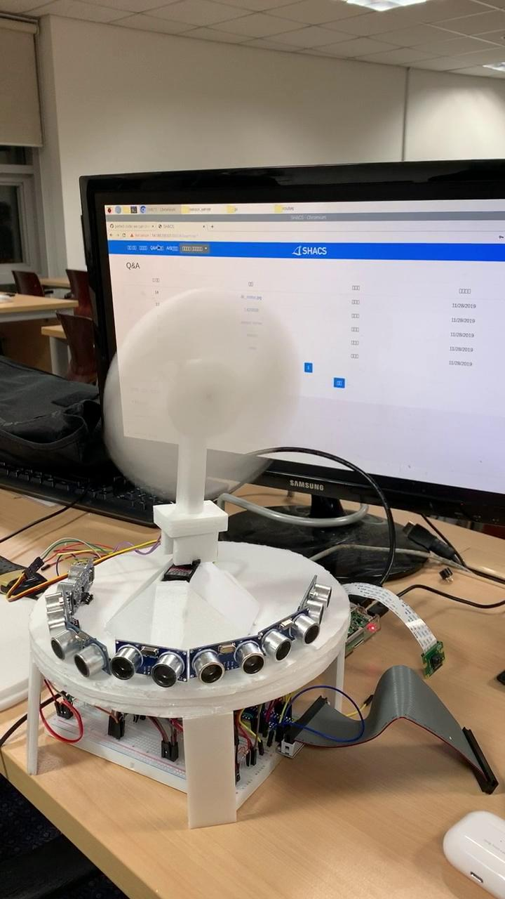

Slide 3
Contents
------------------------------------------------------------------------------------------
General Mode
Human
Sensing Mode
Face Recognition Mode

Slide 4
A Problem of General Mode
------------------------------------------------------------------------------------------
바람을 쐬기 싫은 사람도 회전 범위 안에 있다면 강제로 바람을 쏘여야 함.
비효율적 시스템
사람이 없는 범위에도 바람을 보내기 때문에
비효율적임.
강제적인 바람
+

Slide 5
General Mode
------------------------------------------------------------------------------------------
180˚범위 회전 기능
바람과 회전을 멈추는 정지 버튼
강/중/약 3단계 바람 세기 조절

Slide 6
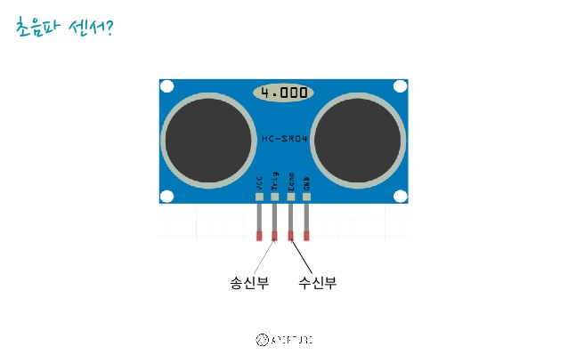

Human Sensing Mode
------------------------------------------------------------------------------------------
초음파 센서를 통해 사람이 있는 범위를 감지
기존 180 ˚ 범위 안에서 회전하지 않고 감지한 범위 내에서 회전

Slide 7

물체 위치 값 request
sensor server
바람을 쐬기 싫은 사람도 회전 범위 안에 있다면 강제로 바람을 쏘여야 한다.
사람이 없는 범위에도 바람을 보내기 때문에
비효율적이다.
main server
물체 위치 값 response

Slide 8
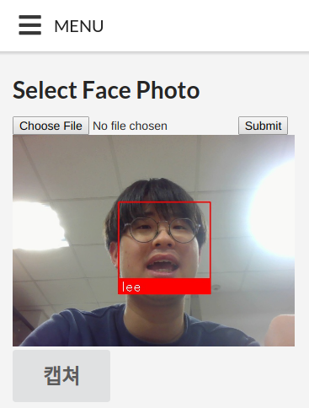
Face Recognition Mode
------------------------------------------------------------------------------------------
사람 개개인의 얼굴을 인식한다.
만약 회전 범위 안에 선풍기 바람을 쐬고 싶지 않은 사람이 있으면 그 사람을 피해 회전한다.

Slide 9
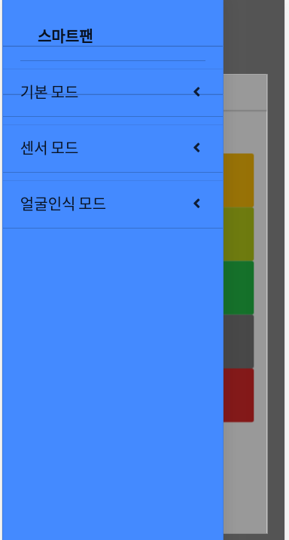
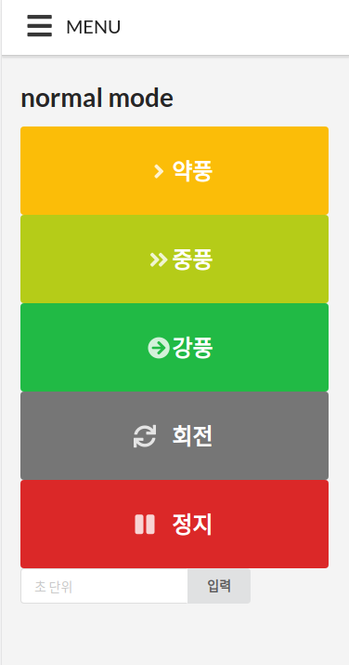
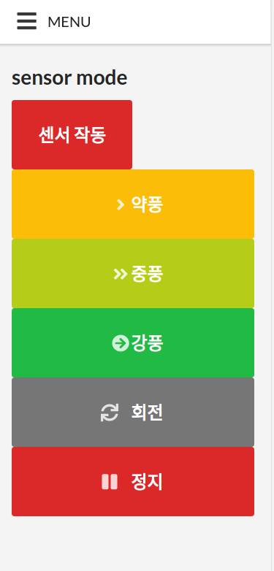
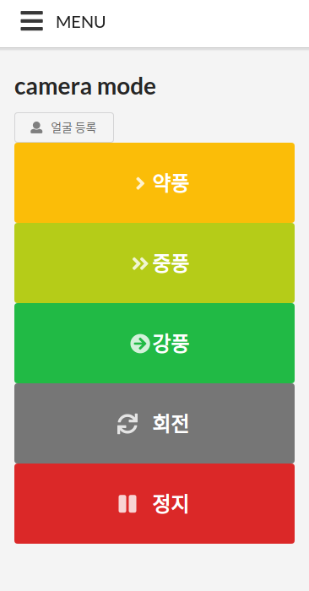
Web control
------------------------------------------------------------------------------------------
웹을 통해 회전/정지, 약/중/강, 센서모드, 카메라 모드를 조절할 수 있음.

Slide 10
감사합니다!!!!!!!!!!

